Slide 1







Slide 2
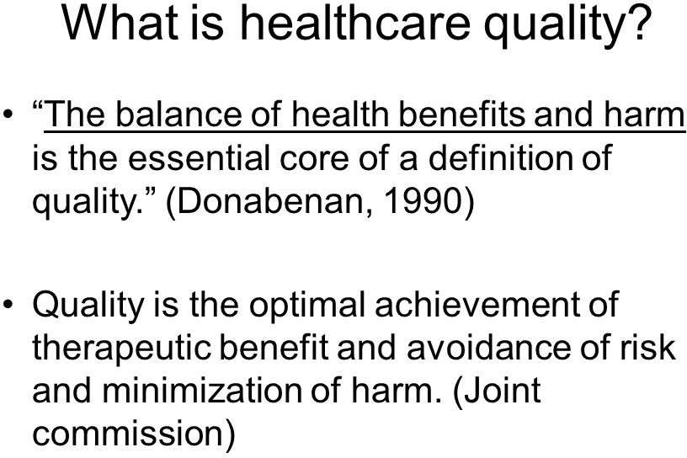



Slide 3
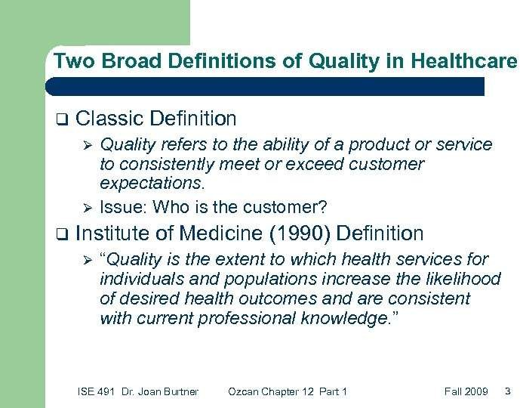




Slide 4
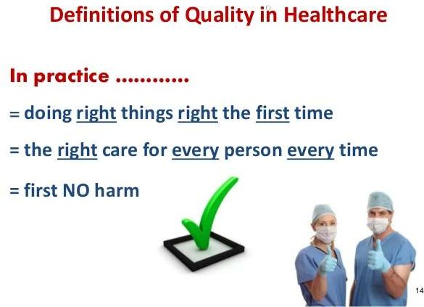





Slide 5

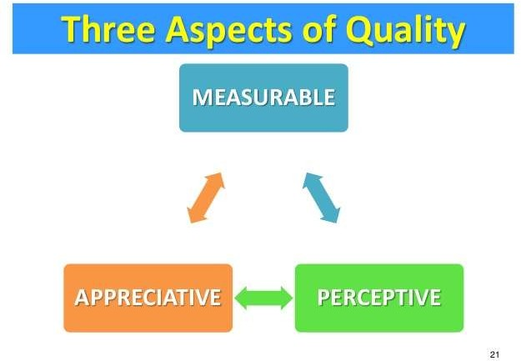

Slide 6
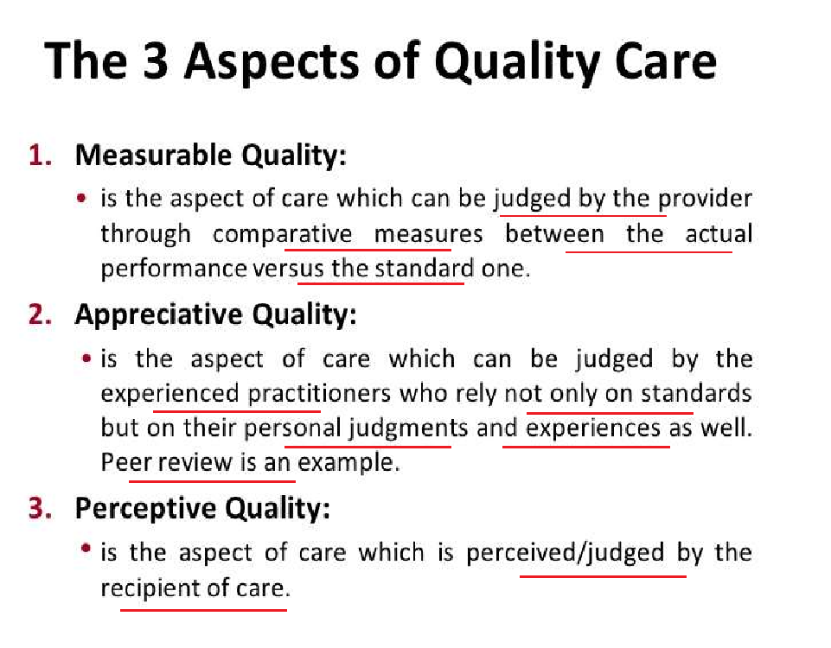




Slide 7




وجوه ل جودة (رسم خريطة)
امتثال مع/ الالتزام ل المعايير.
حسب ل ال حكم من الأقران مراجعة الأجساد.
مثل ملموس بواسطة المتلقي​ ل الرعاية.

Slide 8
المنظمة المثالية على مستوى العالم الاستراتيجية فعالة في التتبع​ w hi l eu n de r s t a n di ng the e v a l ue
الرعاية الصحية
قابلة للقياس
جودة
جودة
وضرورة​​​​​​​​
مقدر جودة و بنشاط رعاية مدرك جودة.
ولكن استراتيجية جودة الرعاية الصحية المثالية هي أيضًا جيدة مدعوم بواسطة ال حاكم جسم، بواسطة الأطباء و آخر مستقل سريري الممارسين، من قبل ال رئيس ضابط تنفيذي بواسطة الإدارة العليا والمتوسطة ، و بواسطة كل شيء موظفين.

Slide 9


عميل​​​​​​ يكون​ أي واحد​​​​ من يستقبل​​​​​​ ملكنا​ خدمة​​ أو تابع على أنا مثل أ مزود.

Slide 10
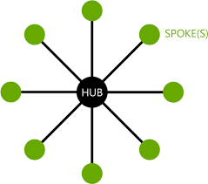
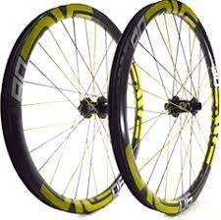


تحديد الهوية عملاء:
- "عجلة وتحدث " أو "مزولة".
- عميل القوائم بواسطة يكتب: داخلي و خارجي.
تحديد الهوية عميل احتياجات:
استطلاعات الرأي والمقابلات .
بحث.
العصف الذهني.

Slide 11




داخل ال منظمة /
الخارج المنظمة​

Slide 12

القبول/الاستقبال/الامامي مكتب
طاقم عمل
إداري طاقم عمل
إداري خدمات طاقم عمل
مساعد الموظفين/الفنيين
الرعاية التنسيق/الاجتماعي
خدمات طاقم عمل
الاتصالات طاقم عمل
بشر الموارد طاقم عمل
موظفي المرافق
موظفو المالية
طبي/سريري سِجِلّ طاقم عمل
الممرضات مساعدين، طبي
المساعدين
أداء تحسين، قِيم الجودة
الصيادلة
الأطباء، ميد المخرجين
المرضى/العائلات
الأطباء
المشترين
تأمين شركات و صحة الخطط
أصحاب العمل
حكومة الوكالات
المنظمون والاعتماد​ الوكالات
البائعين/الموردين )بضائع و خدمات)
آخر مقدمي الخدمة
تعليمي المؤسسات

Slide 13





Slide 14

منتج | خدمة
ملموس | غير قابل للتغيير​​​​​
يقيس الناتج "أشياء" | يقيس حصيلة "العروض"
متجانس | غير متجانس​​​​​​​
يستطيع يكون مخزنة أو أعيد بيعه | مهدد بالانقراض​​​​ لا يمكن أن يكون مخزنة أو أعيد بيعه
يمكن أن تكون براءة اختراع​​​​​​ | جداً صعب ل براءة اختراع

Slide 15

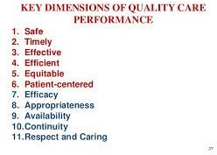



Slide 16




ملاءمة
درجة إلى​ أيّ​​​​ ال ج ا ر والخدمات المقدمة​​​​ نكون:
1. مناسب ل أ فرادى سريري احتياجات.
صحيح :​ عمل​​ ال يمين ث في ج س ا ن اتفاق مع​​​​​ ال غاية (طبي ضرورة).
مناسب​​​​ الموارد​​ استخدام​​​​​​ مثل ج حكمت من قبل الأقران.

Slide 17

الخط الزمني​​​
ال​​ درجة​​​ ل​ أيّ​​ رعاية​​​ يكون​ متاح​​​ إلى الفرد​​​ في الاكثر​ نافع أو ضروري وقت.

Slide 18


متاح​​​​​
الدرجة التي يتم بها تقديم الرعاية والخدمات المناسبة يمكن الوصول إليها ويمكن الحصول عليها لتلبية احتياجات الفرد احتياجات.

Slide 19

الكفاءة​​​​​
ال درجة الى اي ال ممارس أ دريس ل المعايير المهنية و/ أو التنظيمية للرعاية و يمارس.

Slide 20








الاستمرارية
ال تنسيق ل ضروري الرعاية الصحية خدمات ل أ صبر بين الجميع الممارسين و عير الجميع متضمن المنظمات زيادة وقت.
ال توصيل ل ضروري الرعاية الصحية كـ أ متماسك غير منقطع خلافة ل خدمات.

Slide 21

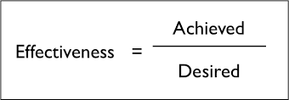



فعالية
الدرجة التي يتم بها تقديم الرعاية بالطريقة الصحيحة طريقة، منح ال حاضِر ولاية ل معرفة، ل تحقيق النتيجة ( النتائج ) المرجوة أو المتوقعة فردي"

Slide 22



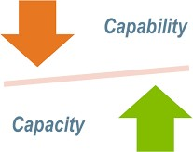


فعالية​​​
القدرة المحتملة أو قدرة الرعاية على الإنتاج​ ال مرغوب تأثير أو النتيجة، كما بالفعل كما هو موضح على سبيل المثال، من خلال العلمي بحث (شهادة- قائم على) النتائج.
قوة الإجراء أو العلاج في التحسين​​ صحة حالة.

Slide 23






Slide 24




كفاءة
ال​​ علاقة​​​​​ بين ال​​​​​​​​ يخرج​​​ ( نتائج​​​​ من الرعاية) و ال موارد مستخدم لتقديم الرعاية .
"ال علاقة ل المخرجات (خدمات (تم إنتاجه) ل المدخلات (موارد مستخدم ل ينتج ال خدمات)"

Slide 25




الوقاية/الوقاية المبكرة كشف
ال درجة الى اي التدخلات، مشتمل ال تعريف ل مخاطرة عوامل، يرقي صحة و يمنع مرض.

Slide 26
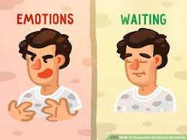




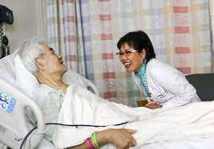
احترام و رعاية
الدرجة التي يقوم بها مقدمو الخدمات بذلك مع حساسية ل الفرد​ احتياجات، التوقعات و فردي الاختلافات.
ال درجة ل أيّ ال فردي أو أ المعين يكون متضمن في بلده أو ها ملك رعاية و خدمة القرارات

Slide 27



أمان​​​​
ال درجة الى اي ال الرعاية الصحية تدخل يقلل من مخاطر النتائج السلبية لكل من المريض والطبيب . مزود.

Slide 28
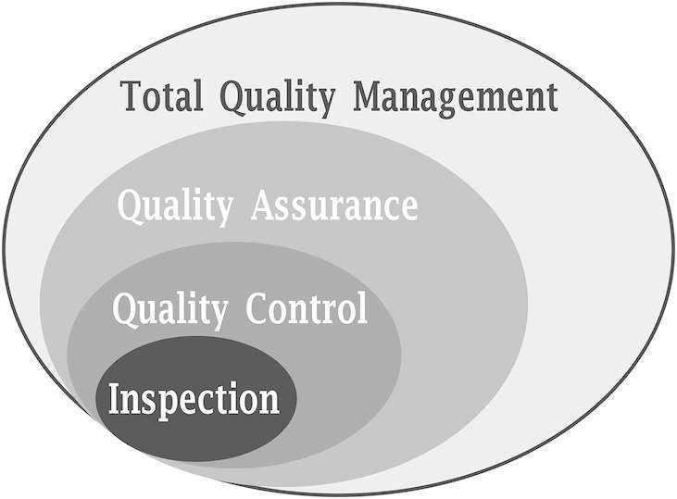

Slide 29
مقارنة بين الرصد والتقييم التقليديين​ استخدام الثلاثة​ وجوه ل جودة (جودة (الضمان) و
مستمر جودة تحسين (مؤشر الجودة الشاملة)
 | ضمان الجودة | إدارة الجودة الشاملة / مؤشر الجودة الشاملة
موضوعي | حصيلة. | عملية والنتيجة .
ركز | إحصائية ذيل. الأساليب التي تركز على المشكلة (الأفعال نكون بدأت متى أ تم تحديد المشكلة ). | كامل مجموعة. (مستمر عملية التحسين محاولة ل يحسن ال عملية نفسها.
قم بالتركيز على​ | سريري وجوه ل رعاية فقط. | سريري و غير سريري وجوه.

Slide 30
مقارنة بين الرصد والتقييم التقليديين​ استخدام الثلاثة​ وجوه ل جودة (جودة (الضمان) و
مستمر جودة تحسين (مؤشر الجودة الشاملة)
 | ضمان الجودة | إدارة الجودة الشاملة / مؤشر الجودة الشاملة
موضوعي | حصيلة. | عملية والنتيجة .
ركز | إحصائية ذيل. الأساليب التي تركز على المشكلة (الأفعال نكون بدأت متى أ تم تحديد المشكلة ). | كامل مجموعة. (مستمر عملية التحسين محاولة ل يحسن ال عملية نفسها.
قم بالتركيز على​ | سريري وجوه ل رعاية فقط. | سريري و غير سريري وجوه.

Slide 31
مقارنة بين تقليدي يراقب و تقييم استخدام ال ثلاثة وجوه ل جودة (جودة (الضمان) و مستمر جودة تحسين
ضمان الجودة | إدارة الجودة الشاملة / مؤشر الجودة الشاملة
إداري. | عبر الإدارات حسب ل مريض تدفق.
فصل متكرر​ أبعاد ل جودة الرعاية— مراجعة الملاءمة منفصلة عن الفعالية و/أو كفاءة. | دمج كل الجهود ل يحسن نتائج كل من المريض و كفاءة تقديم الرعاية​ (تحسين قيمة).
الأخطاء نكون حق ل فردي أداء. | الأخطاء نكون حق ل فشل النظام (85%).

Slide 32
مقارنة بين تقليدي يراقب و تقييم استخدام الثلاثة​ وجوه ل جودة (جودة (الضمان) و مستمر جودة تحسين
 | ضمان الجودة | إدارة الجودة الشاملة / مؤشر الجودة الشاملة
 | ماذا عن رعاية المريض رعاية | أيضًا، يركز ل ال سابق تلك: كيف ل رعاية المريض رعاية العمليات. الأنظمة و هُم مفتاح العمليات والسياسات والإجراءات​​​​​​​​ الامتثال التنظيمي ، العلاقات والاتصالات ؛ سريري المسارات، وإرشادات الممارسة ، والبروتوكولات . نتيجة ل رعاية المريض رعاية حصيلة.
 | منح.
 | ال يمين خدمة ل ال يمين
 | مريض في​ يمين وقت و
ركز | مكان.
على | من هو رعاية المريض رعاية
 | المعطي.
 | كفؤ و مؤهَل طاقم عمل
 | من يكون عمل ال حقوق أشياء
 | يمين.

Slide 33
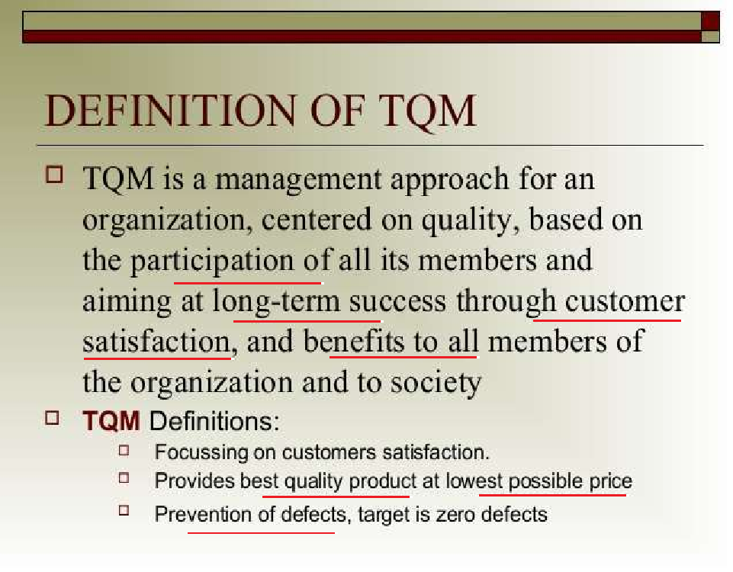



Slide 34

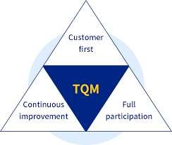
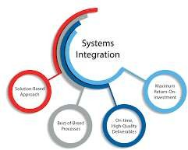


هو - هي هل هو هذا​​ أنا لا أشارك​​​​​ التابع​​​​ كامل​​​​​ منظمة​​​​​​​​ في​ عملية​ ل جودة تحسين ل يمد قيمة.
الجميع الوظائف و الجميع موظفين يملك للمشاركة .

Slide 35


التركيز على مقابلة عميل احتياجات و تنظيمي أهداف.
التحسين المستمر في كافة الأعمال، من المستوى العالي استراتيجي تخطيط واتخاذ القرار، للتفاصيل​ تنفيذ ل عمل عناصر على ال محل أرضية.

Slide 36
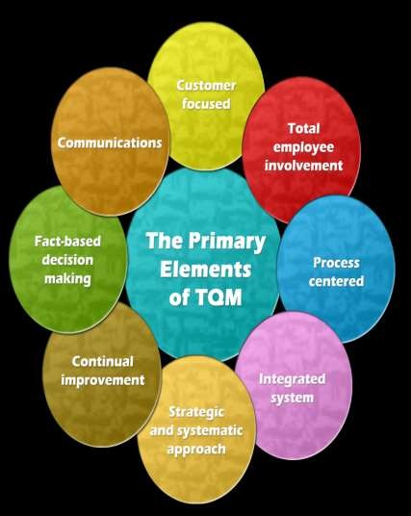
ال مفتاح مبادئ نكون:
إدارة التزام.
موظف التمكين.
حقيقة قائم على قرار تحضير.
مستمر تحسين.
عميل ركز.
- تنظيمي ثقافة.
- مستمر تعلُّم.

Slide 37



مفتاح المفاهيم من إدارة الجودة الشاملة
قمة إدارة قيادة.
إنشاء شركة كبرى نطاق من أجل الجودة
تحويل من الشركات ثقافة.
عميل ركز.
عملية ركز.
تعاوني يقترب ل عملية تحسين.
موظف تعليم و تمرين.
تعلُّم بواسطة يمارس و تدريس.
المقارنة المعيارية.
جودة قياس و إحصائيات.
تعرُّف و جائزة.
إدارة اندماج.
.

Slide 38



جودة إدارة مبادئ
"منتج" عمل يكون مُتَفَوِّق
من خلال العمليات." كل شخص في ال منظمة يكون أ جزء ل واحد أو أكثر العمليات.
" عميل ومورد جيد" العلاقات ضرورية للغاية لـ​ صوت جودة إدارة."
" المصدر الرئيسي لعيوب الجودة هو مشاكل في " العملية ."

Slide 39


جودة إدارة مبادئ
فقير جودة يكون غالية الثمن.
فهم​ التباين ل العمليات يكون أ مفتاح ل تحسين جودة.
جودة ينبغي أن تركز السيطرة على معظم حيوي العمليات.
ال حديث يقترب ل جودة يكون متأصلة تماما في علمي و إحصائية تفكير.

Slide 40

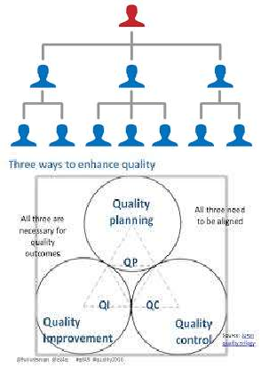
جودة إدارة مبادئ
المجموع موظف المشاركة يكون شديد الأهمية.
جديد​​ منظمة​​​​​​​​​​​​ البنية التحتية​​​​​​​​ يستطيع​​ يساعد​​​
يحقق جودة تحسين.
10 . جودة​​​​​ إدارة​​​​​​​ الوظائف الأساسية ،​​ عن كثب مترابطة أنشطة:
ثلاثة​​​
جودة تخطيط، جودة يتحكم [جودة
أنا متأكد من ذلك ،​​​​​ و​ تحسين الجودة .​​​​

Slide 41




1 . هذه هي الأمور​​​​​​​
ال مشترك عمولة مبادئ ل منظمة و إدارة فعالية
مهمة إفادة بوضوح يعبر عن التزام .
ال تنظيمي ثقافة.
فرص ل
تنظيمي يتغير.
ال دور ل حاكم سبورة، إدارية، والسريرية​ القادة.

Slide 42



ال مشترك عمولة مبادئ ل منظمة و إدارة فعالية
5. مؤهلات مجلس الإدارة والإدارة والقيادة .​​​​​​​​​​​
6. المؤهلات وتطويرها​​​​​​​​​​​​
التقييم ، مستقل​​​​
الممارسين.
7. بشر موارد توظيف و حفظ السياسات و الممارسات.

Slide 43



ال مشترك عمولة مبادئ ل منظمة و إدارة فعالية
كافٍ يدعم موارد.
الرصد والتقييم و​ مستمر تحسين​ مريض الرعاية.
تنظيمي اندماج و تنسيق.
استمرارية​​​​​​​​ والشمولية​ من الرعاية.

Slide 44
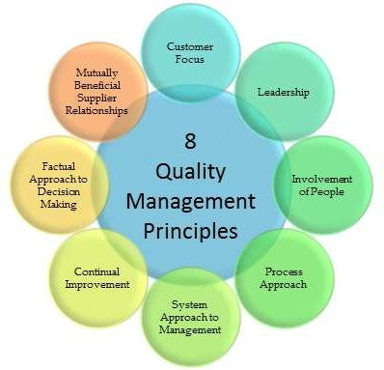
ال ايزو 9000:2005 جودة إدارة مبادئ

Slide 45

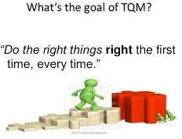
مبدأ أساسي في إدارة الجودة الشاملة هو أن الأخطاء قد تكون من صنع البشر، ولكن معظمها ناتجة عن ، أو في الأقل مباح، بواسطة معيب الانظمة و العمليات .

Slide 46



- الأخطاء​​​​​​ يستطيع​ يكون فراغ​​​​​ و​​ عيوب​​​​​​ يستطيع​ منعها .
- أنا أستكشف​​​​​​ القدرات​​​​​​​​ ل​ ينتج​​​​ أحسن​​​​ نتائج​​​​ في المستقبل .

